Slide 1
Ağ (Network) Modelleri
Dr. Öğr. Üyesi Mevlüt ERSOY

Slide 2
Internet:
Her zaman çalışıyor
Bedava
Farkına varabileceğiniz ölçüde tıkanıklıklar hemen hemen hiçbir zaman oluşmaz
Bazı siteler erişilmez olabilir
Anında dünyanın bir diğer ucuna erişebilirsiniz
Ses – video iletişimi
Müzik…
Çoğu yerde denetimsiz
Olumlu yada olumsuz?

Slide 3
Bu kadar büyük bir sistem nasıl bu derece dayanıklı olabilir (robust)
«single point of failure» var mı
Tıkanıklık otomatik olarak nasıl önleniyor
Yanıt
Dağıtık yapı (distributed)
– Paket anahtarlama (packet switching)
– Katmanlı yapı (TCP/IP)
– Yönlendirme protokolleri (routing protocols)

Slide 4
Ağ Modelleri
Bir ağ bir noktadan diğer bir noktaya veri ileten donanım ve yazılımların tümüdür.
Donanım fiziksel elemanlardan, yazılım ise komut kümelerinden oluşur.
Bir verinin bir noktadan diğerine iletilmesi çok sayıda iş parçasına bölünebilir.
Her iş katmanlar (layers) halinde gösterilebilir.
Örnek: posta ile mektup gönderimi.
Bilgisayar ağlarında 1990 yılına kadar OSI (Open Systems Interconnection) modeli yaygın kullanılmıştır.

Slide 5
Protokol
Veri iletişimini yöneten kurallar kümesidir.
İletişimin Ne olacağı, nasıl olacağı ve ne zaman olacağını belirler.
Protokolün bileşenleri
Syntax
Semantic
Timing

Slide 6
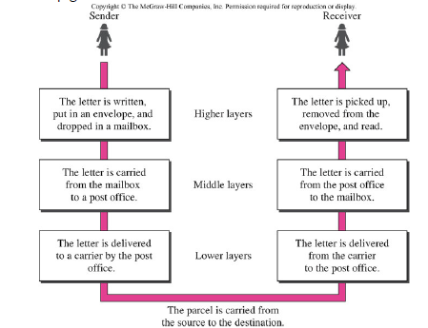
Mektup İletişimi Katmanlı Yapı

Slide 7
Neden katmanlı yapı?
Karmaşıklığı yüksek sistemlerin yönetimi
Karmaşık bir sistemi oluşturan parçaların ve ilişkilerin tam olarak tanımlanması
katmanlı referans model -> OSI
Modülerlik bakım, güncelleme işlemlerini kolay haline getirir
Bir katmanda yapılan değişiklik diğer sistemin diğer katmanlarını etkilemez
Katmanlı yapı zararlı olabilir mi?

Slide 8
OSI Modeli
Bir açık sistem (open system) iki sistemin altyapılarına bağlı kalmaksızın iletişimini sağlayan protokoller kümesidir.
OSI bir protokol değildir. OSI bir ağ mimarisinin tasarlanması ve anlaşılmasında kullanılan bir modeldir.

Slide 9
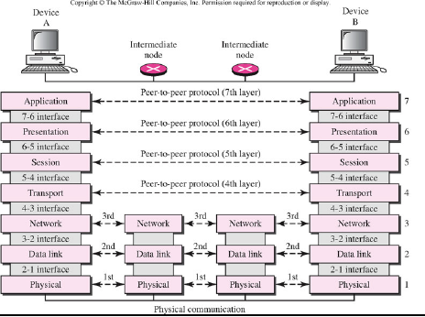
OSI Modelinde katmanlar arası etkileşim

Slide 10
OSI Modeli
Katmanlar üç grupta toplanır
Network Support Layer (Donanım, Yazılım,Firmware,İşletim Sistemi)
Fiziksel, veri bağı, network
User Support Layer (Yazılım, Kullanıcı Programları)
Oturum, sunuş, uygulama
Transport Layer (Firmware, Yazılım, İşletim Sistemi)

Slide 11
OSI Modeli
Notes:
Üst katmanlar hemen hemen tümüyle yazılımla
gerçekleştirilir
• Alt katmanlar ise genellikle yazılım ve donanımla
gerçekleştirilir.
• Fiziksel katman çoğunlukla donanımla gerçekleştirilir.
• Her katmanda veriye header ve/veya trailer eklenir.
– Trailer sadece data link katmanında eklenir.
• Her katman üst katmandaki verinin tümünü (header,
trailer, data) data olarak alır.
– Encapsulation

Slide 12
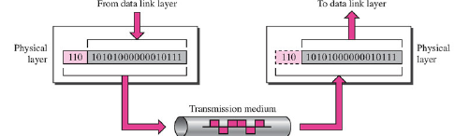
Fiziksel Katman
Ortam ve arayüzlerin fiziksel karakteristikleri
Bitlerin dizilimi
Veri Hızı(bps)
Bitlerin senkronizasyonu
Yol konfigürasyonu(P2P, Multipoint)
Fiziksel Topoloji(star, ring bus)
İletim Modu (Half duplex, Full Duplex)
Notes:
Fiziksel ortamda bitlerin taşınması için gerekli işlemler gerçekleştirilir.
• Arayüz ve iletim ortamının mekaniksel, elektriksel özellikleri belirlenir.
• Bitlerin gösterimi tanımlanır. Bitlerin sinyallerle ifade ediliş şeklini (encode) belirler.
• Data rate belirlenir. (bps)
• Alıcı ve gönderici arasında bit seviyesinde senkronizasyon yapılır.
• Point-to-point veya multipoint line konfigürasyonu belirlenir.
• Topoloji tanımlanır. (mesh, star, bus, ring)
• İletim modu tanımlanır. (simplex, half-duplex, full-duplex)

Slide 13
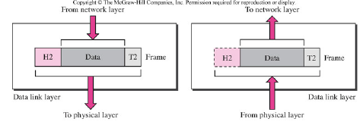
Veri Bağı (Data Link) Katmanı
Frame
Fiziksel Adres
Akış Kontrolü
Hata Kontrolü
Erişim kontrolü
Notes:
Fiziksel katmandaki basit veri iletimini güvenilir bağlantıya çevirir.
• Network layer’dan gelen bitleri frame’lere böler.
• Fiziksel adresleme yapar.
• Frame’lere header (alıcı ve verici adresleri) ve trailer hata kontrol bilgisi) ekler.
• Frame bazında akış kontrolü yapar.
• Hata denetimi yapar. Kaybolan ve bozulan frame’ler yeniden gönderilir
(retransmit).
– Link bazıdan yeniden gönderme yapılır
• Erişim denetimi yapar. Tek bağlantı üzerindeki cihazların paylaşımını denetleyen
protokol çalıştırılır.

Slide 14
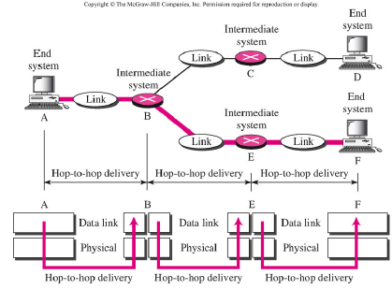
Veri Bağı (Data Link) Katmanı
Notes:
Hop-to-hop
(node-to-node)
iletim yapar.
• Şekilde A ile F
arasında veri
gönderimi
görülmektedir.

Slide 15
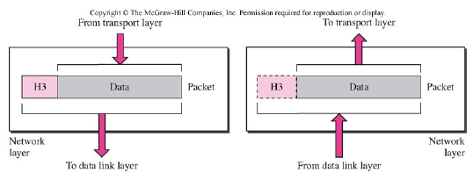
Network (Ağ) Katmanı
Mantıksal Adres
Yönlendirme
Notes:
Birden fazla ağdan geçerek hedeften kaynağa
(source-to-destination) paket gönderiminden sorumludur.
• Data link katmanı aynı ağdaki iki node arasında veri iletimi
yaparken, network katmanı iki ağ arasında veri iletimi yapar.
Logical addressing
(mantıksal
adresleme) yapar.
Alıcı ve
göndericinin
mantıksal adresleri
pakete eklenir.
• Routing yapar.
Paketlerin farklı
ağlardan geçmesi
sırasında
yönlendirme yapar.

Slide 16
Network (Ağ) Katmanı

Slide 17
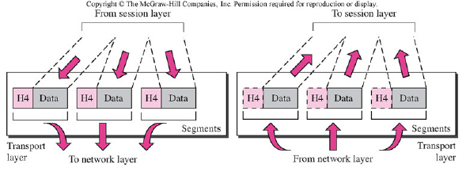
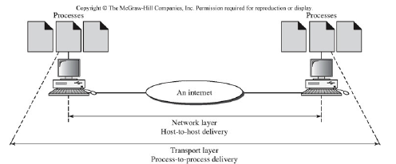
Transport (Ulaşım) Katmanı
Notes:
Tüm mesajın process-to-process gönderimden sorumludur.
Bir process uygulama programıdır.
• Network layer gönderilen paketler arasında ilişki
oluşturmaz. Transport layer tüm mesajı oluşturmaz. Sıralar,
hata denetimi ve akış denetimi yapar.
Service-point adresleme yapar. Her uygulama için adresleme (port) yapar.
• Segmentation ve reassembly yapar. Mesaj iletilebilecek segmentlere
bölünür ve sıra numarası verilir
• Connection-oriented (TCP) ve connectionless (UDP) iletişim yapar.
• Tüm mesaj için end-to-end akış kontrolü yapar, data link layer bir bağlantı
için yapar
• Tüm mesaj için process-to-process hata denetimi yapar.

Slide 18
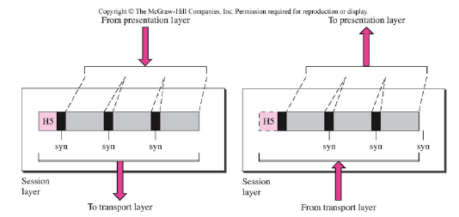
Session (Oturum) Katmanı
Notes:
Dialog kontrolörü görevi yapar
• Process tarafından veriye checkpoint eklenmesini sağlar
(senkronizasyon). Bir hata oluştuğunda en son doğru giden kısımdan
itibaren yeniden gönderim yapılır.
– 1000 sayfalık bir dökümanın gönderilmesi?
• İki sistemin half duplex veya full duplex diyalog yapmasını sağlar.

Slide 19
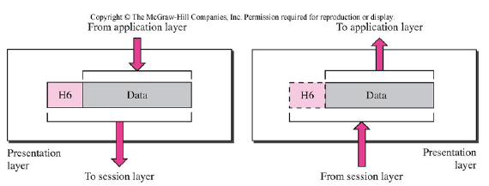
Presentation (Sunum) Katmanı
Dönüşüm
Şifreleme
Sıkıştırma
Notes:
İki sistem arasında iletilen verinin syntax ve semantics özelliklerini
belirler.
• Translation. Farklı bilgisayarlar farklı kodlama teknikleri
kullandığından gönderen bilgisayar bilgiyi ortak bir formata çevirir
– char string àbit stream
• Encryption. Bilginin gizliliğini ve güvenliğini sağlamak için şifreler.
• Compression. Ağ trafiğini azaltmak için veri daha az bitle ifade edilir.

Slide 20
Application (Uygulama) Katmanı
e-mail, uzak erişim, dosya transferi, veritabanı yönetimi veya dağıtık uygulamalar için kullanıcı arayüzlerini sağlar.
X.400 mesaj alma (e mail) hizmeti, X.500 dizin hizmeti, FTAM (file transfer and management) hizmeti vb. hizmetleri sunar.

Slide 21
Özet

Slide 22
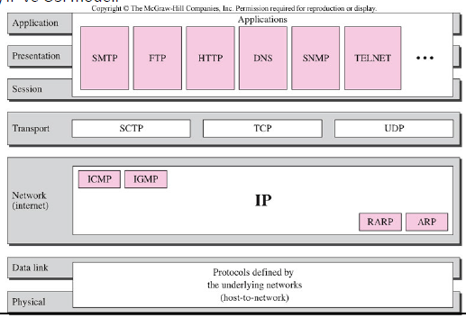
TCP/IP Protokol Kümesi
Notes:
OSI modelinden önce geliştirildiği için katmanlar
farklıdır.
• Orijinal TCP/IP’de 4 katman vardır. (host-to-network,
internet, transport ve TCP/IP protokol kümesi
application)
• Host-to-network layer, OSI’de physical ve data link
layer’ın birleşimine eşittir.
• Internet layer, OSI’de network layer’a eşittir.
• Application layer, OSI’de session, presentation ve
application layer’a eşit.
• Sonuç olarak, günümüzde TCP/IP 5 katman olarak
tanımlanır: physical, data link, network, transport ve
application.

Slide 23
Physical ve data link katmanları herhangi özel bir protokolü desteklemez.
Network katmanı IP (Internetworking Protocol)nı destekler. IP Datagram’ların yönlendirilmesi ve best-effort (hata denetimi yapmaz) gönderimini yapar.
ARP (Address Resolution Protocol). Mantıksal adresi fiziksel adresle ilişkilendirir.
RARP (Reverse Address Resolution Protocol). Sadece fiziksel adresini bilen host için Internet adresi atar. (Disksiz bilgisayar)
ICMP (Internet Control Message Protocol).
Datagram’lardaki problemlerin gönderene bildirilmesi için kullanılır.

Slide 24
IGMP (Internet Group Message Protocol). Eşzamanlı bir grup mesaj göndermek için kullanılır.
Transport katmanı UDP ve TCP yi destekler. UDP (User Datagram Protocol). Sadece port adresi, hata denetim bitleri ve bilgi boyutunu pakete ekler. Connectionless çalışır. (ping)
TCP (Transmission Control Protocol). Güvenilirdir ve connection oriented çalışır. Veriyi segmentlere böler, sıralar, sırayı denetler.
SCTP (Stream Control Transmission Protocol). Yeni Internet uygulamalarını sağlar (VoIP). UDP ve TCP’nin birleşimidir.

Slide 25
Adresleme
4 seviyeli adresleme yapılır
Fiziksel (Ethernet için 6 bayt, LocalTalk Apple için 1 bayt)
Mantıksal (32 bit veya 128 bit)
Port (16 bit)
Özel

Slide 26
Adresleme - Fiziksel adresleme
Data link layer’da frame içinde bulunur. Ağ yapısına göre farklı uzunluktadır. (Ethernet için 6 byte NIC, LocalTalk Apple için 1 byte)

Slide 27
Adresleme - Mantıksal adresleme
Adres bilgisi network layer’da paket içinde bulunur.
Internet için 32 bit boyutundadır (IPv4) IPv6 128 bit adresleme yapar.

Slide 30
Adresleme - Özel adresleme
Bazı uygulamalar kullanıcı için kolay adreslemeler yapar. (mevlutersoy@sdu.edu.tr, www.sdu.edu.tr)
Özel adresler port adreslerine ve mantıksal adreslere dönüştürülür

Slide 31
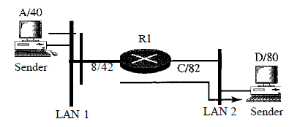
Sorular
Paket ve frame yapılarını gösteriniz?

Slide 32
Aşağıdaki şıkları OSI modelindeki katmanlarla eşleyiniz?
Yönlendirme tanımlama
Akış Kontrolü
İletim ortamı için arayüz
Son kullanıcılar için erişim sağlama
Güvenli işlemden işleme mesaj gönderme
Yönlendirme seçimi
Email, dosya transferi gibi hizmetleri sağlama
Frameleri tanımlama
Hata kontrolü ve yeniden iletim
Mekaniksel, elektriksel fonksiyon arayüzü
Format ve kod dönüşüm hizmetleri
Log in log out prosedürleri

Slide 33
Ödev
TCP/IP protokol kümesindeki tüm protokollerinin ne iş yaptıklarını, hangi tür uygulamalarda kullanıldığını, avantajlarını/ dezavantajlarını içeren bir ödev hazırlayınız.

